Slide 1

Material Design 3 dan Form Components
Pemrograman Mobile (IF21507) — Pertemuan ke-3
Pengajar
Azis Amirulbahar, S.Pd., M.T.I.
Program Studi
Informatika, Fakultas Teknik
Universitas Jenderal Soedirman
Durasi & Bobot
100 Menit | 2 SKS
Prasyarat: Mahasiswa telah memahami dasar Kotlin, Jetpack Compose, dan Layout Dasar (Column, Row, Box).

Slide 2
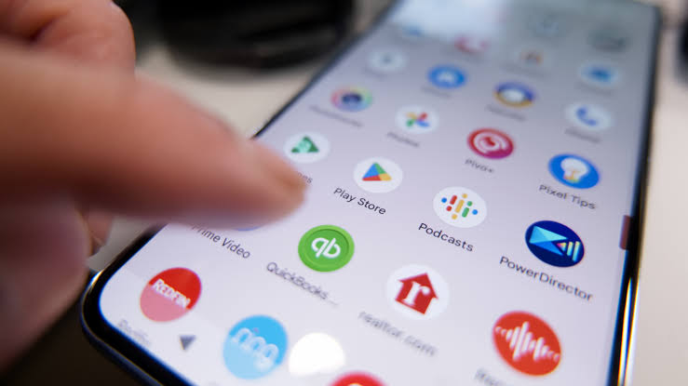
Activity Life Cycle pada Android
Android Lifecycle adalah siklus hidup sebuah komponen dalam aplikasi Android, yaitu tahapan yang dialami aplikasi sejak pertama kali dibuka, digunakan oleh pengguna, berpindah ke latar belakang (background), hingga ditutup atau dihentikan oleh sistem.
https://www.tomsguide.com/features/my-favorite-10-android-apps-to-download-for-your-new-phone

Slide 3
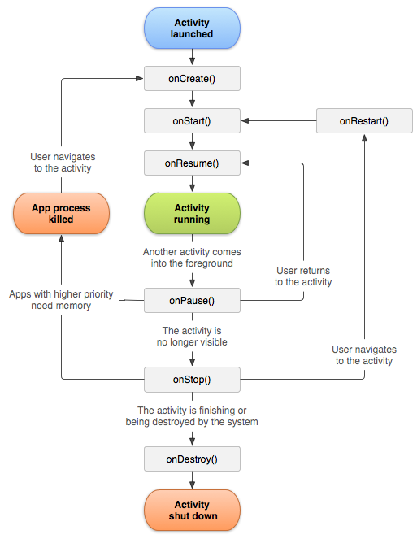
Activity Life Cycle pada Android
https://developer.android.com/guide/components/activities/activity-lifecycle

Slide 4
Activity Life Cycle pada Android
onCreate(): Dipanggil ketika Activity pertama kali dibuat. Biasanya digunakan untuk menyiapkan tampilan dan data awal.
onStart(): Activity mulai terlihat oleh pengguna.
onResume(): Activity berada di depan dan siap menerima interaksi pengguna.
onPause(): Activity mulai kehilangan fokus, misalnya ketika ada dialog atau pengguna membuka aplikasi lain.
onStop(): Activity sudah tidak terlihat oleh pengguna dan berada di background.
onDestroy(): Activity “dihancurkan” dan sumber daya yang digunakan dapat dibersihkan.

Slide 5
Implementasi Activity Lifecycle dalam Kode
Setiap callback lifecycle di-override di dalam kelas Activity. Berikut adalah contoh implementasi lengkap dengan penjelasan kapan masing-masing dipanggil.
Contoh Implementasi Kotlin
Panduan Praktis
class MainActivity : AppCompatActivity() {
override fun onCreate(savedInstanceState: Bundle?) {
super.onCreate(savedInstanceState)
setContent { MyApp() } // Jetpack Compose
// Inisialisasi ViewModel, data, dll.
}
override fun onStart() {
super.onStart()
// Activity mulai terlihat
}
override fun onResume() {
super.onResume()
// Mulai animasi, sensor, kamera
}
override fun onPause() {
super.onPause()
// Hentikan animasi, simpan draft
}
override fun onStop() {
super.onStop()
// Lepas resource berat
}
override fun onDestroy() {
super.onDestroy()
// Bersihkan semua resource
}
}
onCreate() — Wajib
Selalu panggil super.onCreate(). Gunakan setContent{} untuk Compose atau setContentView() untuk XML.
onPause() & onStop()
Simpan data penting dan hentikan operasi yang mengonsumsi baterai (GPS, kamera, animasi).
onDestroy()
Lepas semua referensi untuk mencegah memory leak. Jangan pandalkan onDestroy() untuk menyimpan data.
Dengan Jetpack Compose, setContentView() digantikan oleh setContent { } — namun siklus hidup Activity tetap berlaku.

Slide 6

Anotasi @Composable: Anatomi Fungsi UI
State
@Composable Function
State berubah
Rendered UI
Mekanisme recomposition memastikan hanya bagian UI yang terpengaruh perubahan state yang dieksekusi ulang — bukan seluruh pohon UI.
1
Anotasi @Composable
2
Penamaan PascalCase & Return Unit
3
Mekanisme Recomposition
Menandai fungsi sebagai penyusun UI yang dapat dipanggil dalam konteks Compose. Tanpa anotasi ini, fungsi tidak dapat memanggil fungsi Composable lain.
Fungsi Composable menggunakan konvensi PascalCase dan tidak mengembalikan nilai (Unit) — ia mendeskripsikan UI, bukan membangunnya secara imperatif.
Saat state yang dibaca oleh sebuah Composable berubah, Compose hanya mengeksekusi ulang (recompose) fungsi tersebut secara cerdas.
@Composable
fun MyComponent() { ... }
var count by remember { mutableStateOf(0) }
// Hanya Text di bawah yang recompose
Text(text = "Klik: $count")

Slide 7
Recomposition
Recomposition adalah proses ketika Jetpack Compose memperbarui tampilan (UI) secara otomatis karena terjadi perubahan pada data atau state yang digunakan oleh tampilan tersebut.
State berubah → Compose mendeteksi perubahan → UI yang terkait diperbarui (recomposition).

Slide 8
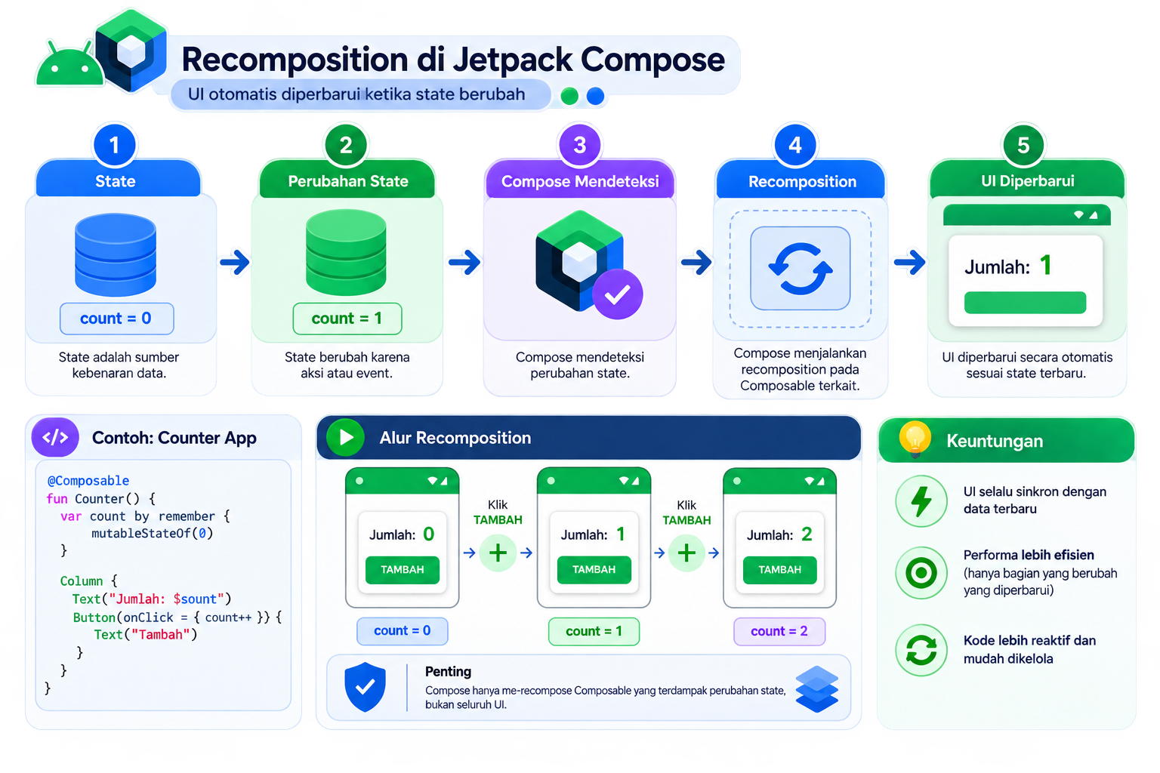
Recomposition

Slide 9
Recomposition
Recomposition bukan melakukan refresh seluruh halaman, melainkan memperbarui kembali bagian UI (Composable) yang terdampak oleh perubahan state.

Slide 10
Konsep Dasar
Material Design 3
Sistem desain resmi Google untuk Android modern — generasi ketiga, diperkenalkan bersama Android 12 (2021)
Color System
Typography
Peran warna semantik yang adaptif terhadap wallpaper pengguna
5 skala hierarki teks yang konsisten di seluruh UI
Shape & Elevation
Components
Sudut dan kedalaman komponen yang terintegrasi dalam tema
Button, TextField, Card, TopAppBar, NavigationBar, dan lainnya

Slide 11
Satuan dalam Komponen
Karakteristik | dp (Density-independent Pixels) | sp (Scale-independent Pixels)
Digunakan Untuk | Elemen layout, margin, tombol, gambar, ikon | Khusus teks (TextView, Text di Compose)
Adaptasi Resolusi Layar | Ya | Ya
Adaptasi Pengaturan Font HP | Tidak (Ukuran absolut terhadap layar) | Ya (Ukuran relatif terhadap pengaturan sistem)

Slide 12
BAGIAN 1 — KONSEP DASAR M3
Apa itu Material Design 3 (M3)?
Perbandingan M2 vs M3
Definisi & Latar Belakang
Material 2 | Material 3
MaterialTheme (material) | MaterialTheme (material3)
TopAppBar | CenterAlignedTopAppBar
Scaffold biasa | Scaffold + color roles
Warna statis | Dynamic Color (wallpaper)
Surface / Primary | SurfaceVariant / Tertiary
M3 adalah sistem desain resmi Google untuk Android modern — generasi ketiga dari Material Design, diperkenalkan bersama Android 12 (2021). Semua komponen M3 terintegrasi dalam satu MaterialTheme wrapper di Jetpack Compose.
Mengapa M3 di Jetpack Compose?
Konsistensi UI lintas aplikasi Android secara otomatis
Dukungan Dynamic Color — warna adaptif dari wallpaper pengguna (Android 12+)
Komponen siap pakai: Button, TextField, Card, TopAppBar, NavigationBar
Aksesibilitas bawaan: kontras warna & ukuran sentuh minimum
Dependency
implementation("androidx.compose.material3:material3")

Slide 13
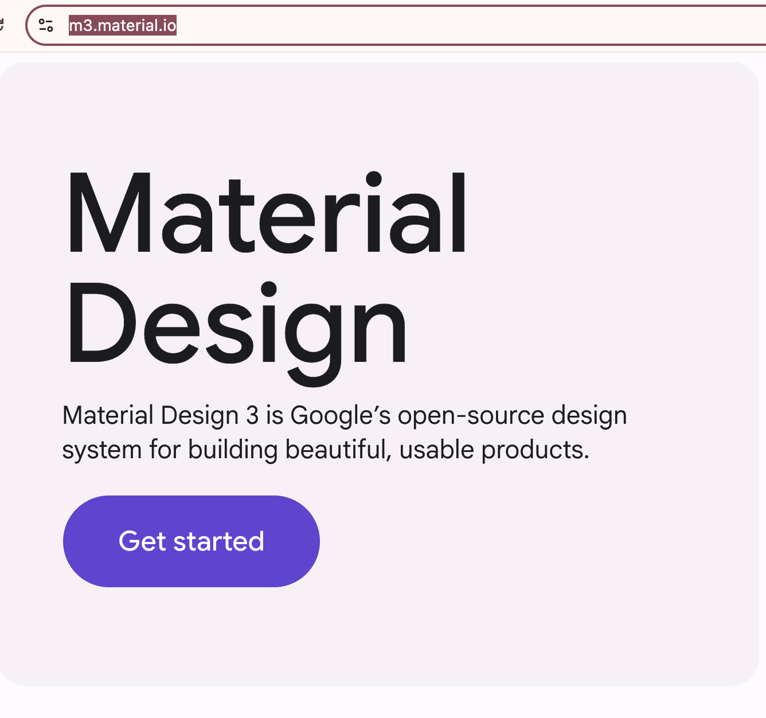
https://m3.material.io/

Slide 14
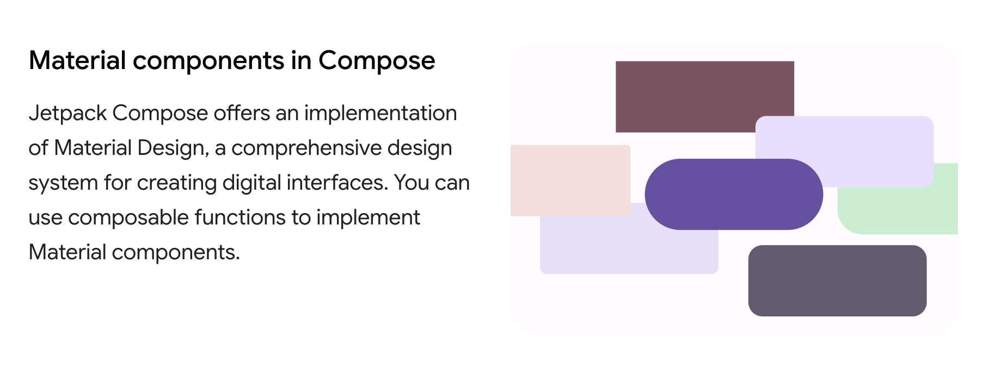
Material Components (atau lengkapnya Material Design Components / MDC) adalah sekumpulan elemen antarmuka pengguna (UI) siap pakai yang dirancang secara spesifik untuk mengikuti pedoman Material Design, yaitu sistem desain resmi buatan Google.
https://developer.android.com/develop/ui/compose/components

Slide 15
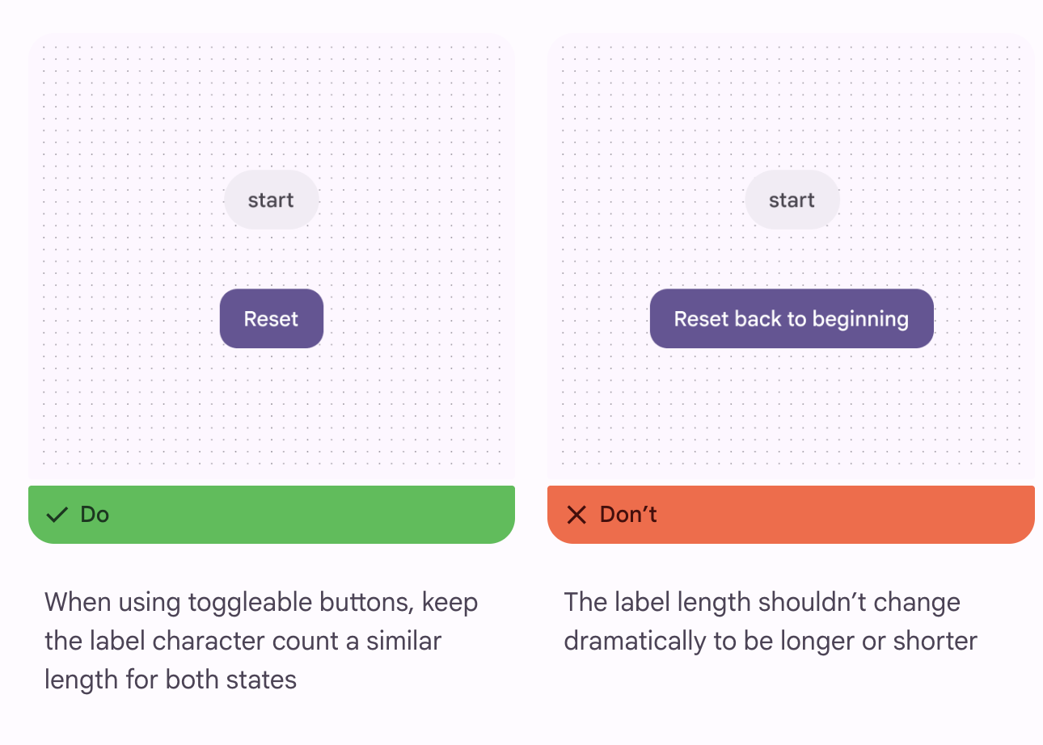
Ikuti Panduannya:
✅ Do
❌ Don’t
Contoh dalam penggunaan tombol:
https://m3.material.io/components/buttons/guidelines

Slide 16
Sistem Tema:
Color & Typography
Color Scheme semantik, Dynamic Color adaptif, dan hierarki tipografi 5 skala
Color Roles
Dynamic Color
Typography Scale
primary, secondary, surface, background, error — dan pasangan on--nya untuk teks di atas masing-masing warna
Ekstrak palet dari wallpaper pengguna via dynamicLightColorScheme(context) — Android 12+ dengan fallback statis
5 skala × 3 ukuran = 15 token tipografi — selalu referensikan dari MaterialTheme.typography

Slide 17
Color Role
Primary (Identitas & Aksi Utama): Pusat perhatian utama. Digunakan untuk elemen yang paling penting dan paling sering diinteraksi oleh pengguna.
Secondary (Pendukung & Alternatif): Elemen pelengkap. Menyoroti fitur fungsional dengan tingkat kepentingan kedua agar tidak merebut fokus dari warna Primary.
Tertiary (Aksen Kontras): Pemanis visual dan penarik perhatian khusus. Biasanya menggunakan warna yang cukup kontras dari palet utama untuk memberikan penekanan makna yang berbeda.
Surface (Permukaan Wadah): Berfungsi sebagai "alas" atau kanvas penampung. Elemen ini memisahkan komponen tertentu dari latar belakang utama (Background) agar tampak lebih menonjol atau mengambang.

Slide 18
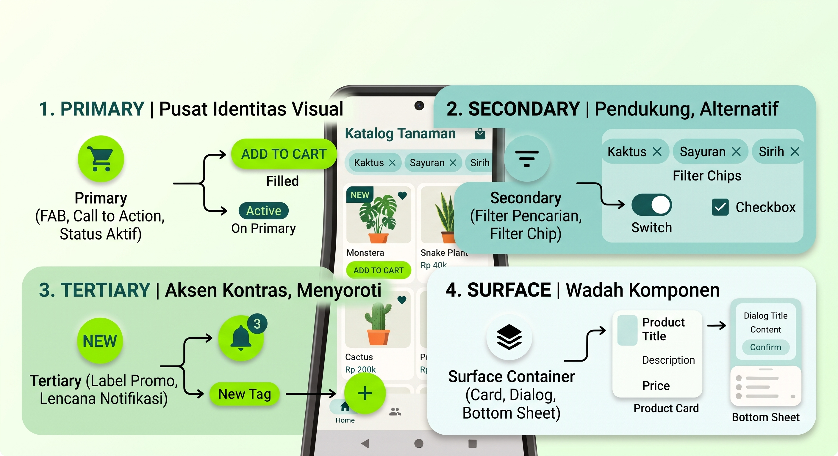
Color Role

Slide 19
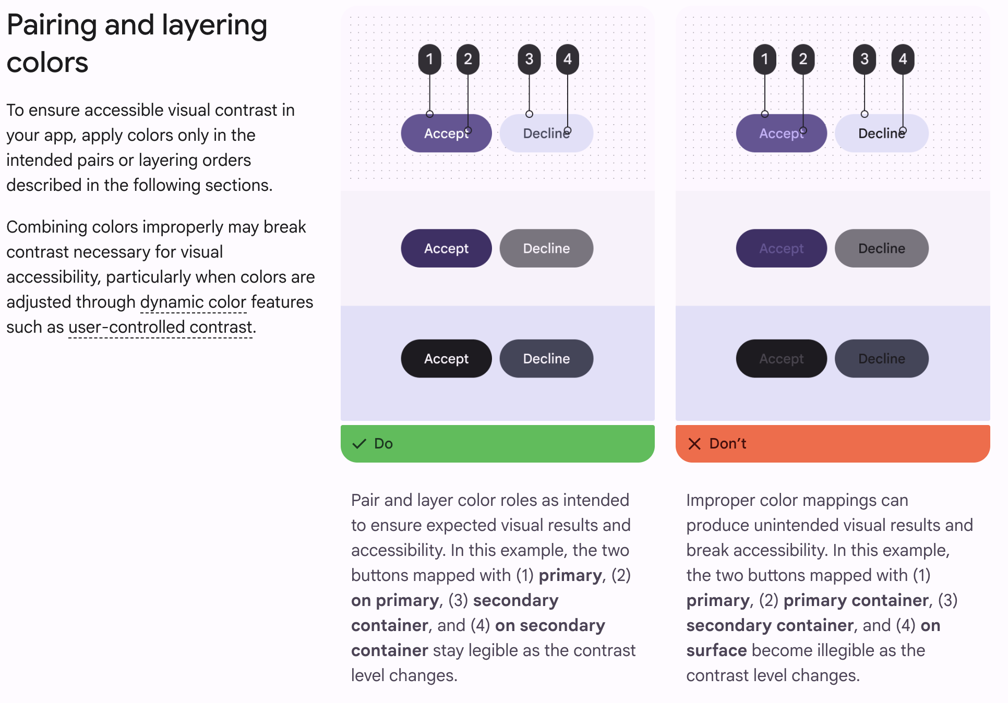
Color Role
https://m3.material.io/styles/color/roles

Slide 20

Color Scheme M3 & Dynamic Color
Peran Warna Semantik M3
Dynamic Color — Implementasi
Peran Warna | Digunakan Pada | Contoh Hex
primary | Button Filled, FAB | #6750A4
secondary | Chip, Toggle | #625B71
background | Latar Layar | #FFFBFE
surface | Card, Dialog | #FFFBFE
error | TextField error, Snackbar | #B3261E
@Composable
fun MyAppTheme(
darkTheme: Boolean = isSystemInDarkTheme(),
content: @Composable () -> Unit
) {
val context = LocalContext.current
val colorScheme = when {
Build.VERSION.SDK_INT >= 31 && darkTheme ->
dynamicDarkColorScheme(context)
Build.VERSION.SDK_INT >= 31 ->
dynamicLightColorScheme(context)
darkTheme -> DarkColorScheme
else -> LightColorScheme // fallback statis
}
MaterialTheme(
colorScheme = colorScheme,
content = content
)
}
Setiap peran memiliki pasangan on- (misal: onPrimary) untuk warna teks di atasnya.
Tool Resmi: Material Theme Builder di m3.material.io — generate Color.kt & Theme.kt otomatis dari brand color Anda.

Slide 21
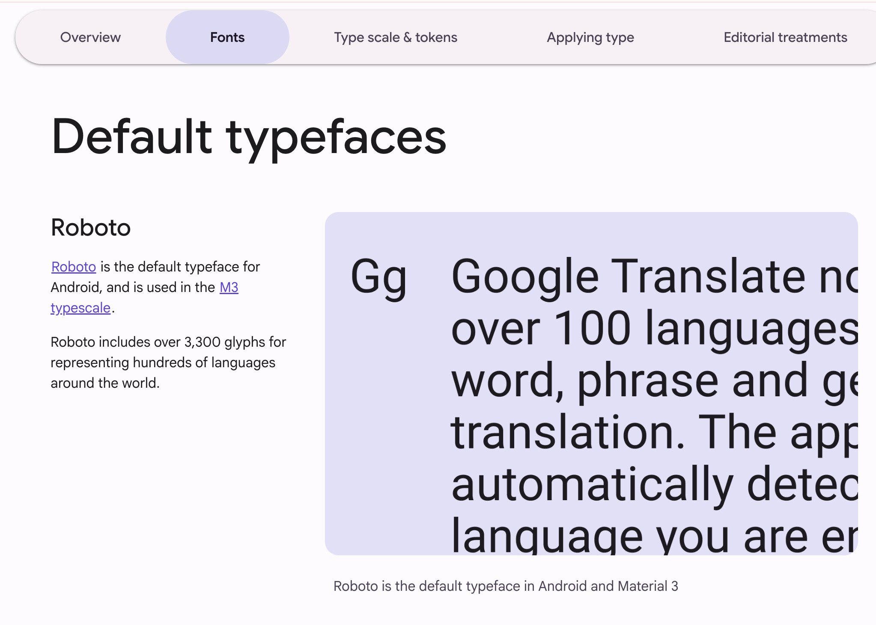
Typography
https://m3.material.io/styles/typography/fonts

Slide 22

BAGIAN 2 — SISTEM TEMA
Sistem Typography M3 — 5 Skala Hierarki
Skala | Ukuran Tipikal | Penggunaan Umum
Display | 57sp / 45sp / 36sp | Hero text, splash screen — teks terbesar dan paling menonjol
Headline | 32sp / 28sp / 24sp | Judul halaman utama, section penting
Title | 22sp / 16sp / 14sp | Judul card, section header, dialog title
Body | 16sp / 14sp / 12sp | Konten paragraf, deskripsi, teks panjang
Label | 14sp / 12sp / 11sp | Tombol, caption, chip, navigation item
Cara Memanggil di Compose
Kustomisasi Typography
// Judul halaman
Text(
text = "Selamat Datang",
style = MaterialTheme.typography.headlineMedium
)
// Konten paragraf
Text(
text = "Isi konten di sini...",
style = MaterialTheme.typography.bodyLarge
)
// Label tombol
Text(
text = "Login",
style = MaterialTheme.typography.labelLarge
)
val MyTypography = Typography(
bodyLarge = TextStyle(
fontFamily = MyFont,
fontWeight = FontWeight.Normal,
fontSize = 16.sp,
lineHeight = 24.sp
),
headlineMedium = TextStyle(
fontFamily = MyFont,
fontWeight = FontWeight.Bold,
fontSize = 28.sp
)
)
Prinsip Penting: Jangan gunakan fontSize = 18.sp secara hardcoded. Selalu referensikan dari MaterialTheme.typography agar konsisten dan mudah di-maintain.

Slide 23
Typography dalam Praktik — Visual Scale
Setiap token typography M3 memiliki tiga ukuran: Large, Medium, dan Small. Gunakan ukuran yang tepat sesuai konteks hierarki visual layar.
displayLarge → displayMedium → displaySmall
headlineLarge → headlineMedium → headlineSmall
titleLarge → titleMedium → titleSmall
Digunakan untuk elemen hero yang sangat besar. Jarang digunakan dalam form biasa, lebih cocok untuk splash screen atau onboarding.
Judul card atau section. Lebih kecil dari Headline, lebih besar dari Body. Digunakan di dalam komponen seperti Card atau ListItem.
Judul layar utama. Contoh: Text("Login", style = MaterialTheme.typography.headlineSmall) cocok untuk judul form.
bodyLarge → bodyMedium → bodySmall
labelLarge → labelMedium → labelSmall
Teks paragraf dan deskripsi. bodyLarge adalah ukuran default untuk konten bacaan. bodySmall untuk teks pendukung kecil.
Teks pada tombol, chip, tab, dan caption. labelLarge digunakan secara default pada komponen Button M3.

Slide 24

Komponen
Interaktif M3
Button Variants, TextField Input Handling, dan Card Components — beserta kode Kotlin/Jetpack Compose
Button Variants
TextField
Card Components
Filled, Elevated, Outlined, Text — dipilih berdasarkan Hierarchy of Action dalam satu layar
Filled vs Outlined, state management dengan remember, validasi dengan isError + supportingText
Filled, ElevatedCard, OutlinedCard — kontainer fleksibel untuk form, konten, dan daftar

Slide 25

Button Variants M3 — Jenis & Kapan Digunakan
Jenis | Tampilan | Prioritas | Contoh Penggunaan
Button (Filled) | Background solid primary | Tinggi — aksi utama | Submit, Login, Simpan
ElevatedButton | Background surface + shadow | Sedang — aksi alternatif | Batal dengan penekanan
OutlinedButton | Border, background transparan | Sedang — aksi sekunder | Kembali, Batal
TextButton | Teks saja, tanpa border/bg | Rendah — aksi tersier | Lihat Detail, Lewati
Aturan Hierarchy of Action: Dalam satu layar, maksimal 1 Filled Button (aksi primer). Jangan gunakan 2 Filled Button berdampingan — ini membingungkan pengguna karena tidak ada hierarki visual yang jelas.
Implementasi Kode
// Aksi Utama (Primer)
Button(onClick = { /* aksi login */ }) {
Text("Login")
}
// Aksi Sekunder
OutlinedButton(onClick = { /* kembali */ }) {
Text("Batal")
}
// Aksi Tersier
TextButton(onClick = { /* lewati */ }) {
Text("Lewati")
}
// Disabled State
Button(
enabled = false,
onClick = {}
) {
Text("Kirim")
}
// Elevated Button
ElevatedButton(
onClick = { /* aksi alternatif */ }
) {
Text("Opsi Lain")
}

Slide 26
TextField Input Handling — Filled vs Outlined
Perbandingan Dua Varian
Contoh Kode Lengkap — OutlinedTextField dengan Validasi
TextField (Filled)
OutlinedTextField
var email by remember { mutableStateOf("") }
var isEmailError by remember { mutableStateOf(false) }
OutlinedTextField(
value = email,
onValueChange = {
email = it
isEmailError = !it.contains("@")
},
label = { Text("Email") },
placeholder = { Text("contoh@email.com") },
leadingIcon = {
Icon(Icons.Default.Email, "email icon")
},
isError = isEmailError,
supportingText = {
if (isEmailError)
Text("Format email tidak valid")
},
keyboardOptions = KeyboardOptions(
keyboardType = KeyboardType.Email
),
keyboardActions = KeyboardActions(
onDone = { focusManager.clearFocus() }
),
modifier = Modifier.fillMaxWidth()
)
Background abu-abu dengan garis bawah. Cocok untuk form dalam Card atau surface berwarna.
Border penuh di sekeliling. Lebih jelas batasnya, cocok untuk form di background putih/terang.
Parameter Penting
value + onValueChange
State input terkini dan callback saat teks berubah — wajib untuk stateful input
label vs placeholder
label mengambang di atas field saat aktif; placeholder muncul hanya saat field kosong dan tidak aktif
isError + supportingText
Mengubah warna border & label menjadi merah; teks kecil di bawah field untuk pesan error atau hint
leadingIcon + trailingIcon
Ikon di kiri (email) dan kanan (toggle password visibility)

Slide 27
Card Components M3 — Filled, Outlined, Elevated
Tiga Jenis Card M3
Form dalam Card — Pola Umum
Jenis | Visual | Konteks Terbaik
Card (Filled) | BG surfaceVariant, no border, no shadow | Konten informatif, feed
ElevatedCard | BG surface + shadow (elevation) | Konten yang perlu menonjol
OutlinedCard | BG surface + border tipis | Daftar item, form input
OutlinedCard(
modifier = Modifier
.fillMaxWidth()
.padding(16.dp),
shape = RoundedCornerShape(12.dp),
elevation = CardDefaults
.cardElevation(defaultElevation = 2.dp)
) {
Column(
modifier = Modifier.padding(16.dp),
verticalArrangement =
Arrangement.spacedBy(12.dp)
) {
Text(
"Judul Form",
style = MaterialTheme
.typography.headlineSmall
)
OutlinedTextField(...)
OutlinedTextField(...)
Button(
modifier = Modifier.fillMaxWidth(),
onClick = { /* submit */ }
) {
Text("Kirim")
}
}
}
Properti Penting Card
shape
Default: RoundedCornerShape(12.dp) — bisa di-override per card
colors
CardDefaults.cardColors(containerColor = MaterialTheme.colorScheme.surfaceVariant)
elevation
CardDefaults.cardElevation(defaultElevation = 4.dp)
modifier
Untuk ukuran, padding, dan interaksi klik: .clickable {}

Slide 28
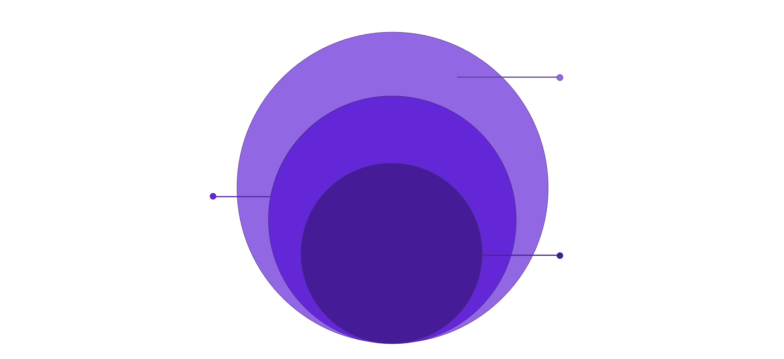
BAGIAN 4 DARI 4
Studi Kasus
Integrasi M3
Menggabungkan MaterialTheme, OutlinedCard, OutlinedTextField, dan Button menjadi satu form login fungsional
OutlinedCard
Kontainer untuk field dan tombol
Scaffold
Kerangka layout utama dan padding
MaterialTheme
Membungkus seluruh UI dan gaya

Slide 29
Studi Kasus: Form Login Fungsional dengan M3
State yang Dibutuhkan
Kode Lengkap — Form Login
var email by remember {
mutableStateOf("")
}
var password by remember {
mutableStateOf("")
}
var isEmailError by remember {
mutableStateOf(false)
}
@Composable
fun LoginScreen() {
var email by remember { mutableStateOf("") }
var password by remember { mutableStateOf("") }
var isEmailError by remember {
mutableStateOf(false)
}
MaterialTheme {
Scaffold { padding ->
Column(
modifier = Modifier
.fillMaxSize()
.padding(padding),
horizontalAlignment =
Alignment.CenterHorizontally
) {
OutlinedCard(
modifier = Modifier
.fillMaxWidth()
.padding(16.dp)
) {
Column(
modifier = Modifier.padding(16.dp),
verticalArrangement =
Arrangement.spacedBy(12.dp)
) {
Text("Login", style =
MaterialTheme.typography
.headlineSmall)
OutlinedTextField(
value = email,
onValueChange = {
email = it
isEmailError =
!it.contains("@")
},
label = { Text("Email") },
isError = isEmailError,
supportingText = {
if (isEmailError)
Text("Email tidak valid")
},
modifier = Modifier.fillMaxWidth()
)
OutlinedTextField(
value = password,
onValueChange = { password = it },
label = { Text("Password") },
visualTransformation =
PasswordVisualTransformation(),
modifier = Modifier.fillMaxWidth()
)
Button(
modifier = Modifier.fillMaxWidth(),
onClick = {
isEmailError =
!email.contains("@")
}
) { Text("Login") }
TextButton(
modifier = Modifier.fillMaxWidth(),
onClick = { /* navigasi daftar */ }
) { Text("Belum punya akun? Daftar") }
}
}
}
}
}
}
Struktur Komponen — Dari Luar ke Dalam
1
MaterialTheme
Wrapper tema — colorScheme, typography, shapes
2
Scaffold
Layout dasar layar dengan topBar opsional
3
Column (CenterHorizontally)
Centering form di tengah layar secara horizontal
4
OutlinedCard
Modifier.fillMaxWidth().padding(16.dp)
5
Column (spacedBy 12.dp)
Jarak konsisten antar elemen form

Slide 30
Analisis Studi Kasus — Keputusan Desain
Mengapa Arrangement.spacedBy()?
Password Transformation
✅ spacedBy(12.dp) — Disarankan
❌ Modifier.padding() per elemen — Tidak Disarankan
OutlinedTextField(
value = password,
onValueChange = { password = it },
label = { Text("Password") },
visualTransformation =
PasswordVisualTransformation(),
keyboardOptions = KeyboardOptions(
keyboardType = KeyboardType.Password
)
)
Jarak diterapkan satu kali di Column — otomatis berlaku untuk semua elemen anak. Mudah diubah global, konsisten, dan kode lebih bersih.
Harus ditulis ulang di setiap elemen. Rawan inkonsistensi, sulit di-maintain jika ada perubahan spacing global.
Validasi Email — Logika Sederhana
// Validasi saat onValueChange
onValueChange = { newValue ->
email = newValue
isEmailError = !newValue.contains("@")
}
// Validasi ulang saat tombol diklik
onClick = {
isEmailError = !email.contains("@")
if (!isEmailError) {
// Proses login
}
}
Poin Integrasi Kunci
State Hoisting
Error Propagation
remember + mutableStateOf — state dikelola di level Composable fungsi, bukan di dalam komponen
isError di TextField terhubung ke state yang sama dengan logika validasi — satu sumber kebenaran
Theme Consistency
Semua komponen (Card, TextField, Button) otomatis menggunakan colorScheme dan typography dari MaterialTheme wrapper

Slide 31
Demo Source Code
https://gitlab.com/-/snippets/6050350

Slide 32
Ringkasan
Ringkasan Materi Pertemuan ke-3
Material Design 3
Sistem desain terpadu: Color Scheme, Typography, Shape, dan komponen siap pakai — semua dalam satu MaterialTheme wrapper.
Dynamic Color
UI beradaptasi dengan wallpaper pengguna via dynamicLightColorScheme(context) — Android 12+, dengan fallback statis untuk versi lebih lama.
Button Hierarchy
Pilih varian berdasarkan Hierarchy of Action — satu Filled Button per layar, aksi sekunder dengan Outlined atau TextButton.
TextField State
Kelola input dengan value + onValueChange, validasi dengan isError + supportingText.
Card sebagai Kontainer Form
Pilih Filled, Elevated, atau Outlined sesuai konteks visual — gunakan Column dengan spacedBy() di dalamnya.

Slide 33
Referensi & Sumber Belajar
Dokumentasi Resmi Google
Google LLC. (2024). Material Design 3 — Material You. Google Material Design.
https://m3.material.io/
Google LLC. (2024). Jetpack Compose — Material 3 in Compose. Android Developers.
https://developer.android.com/jetpack/compose/designsystems/material3

Slide 34
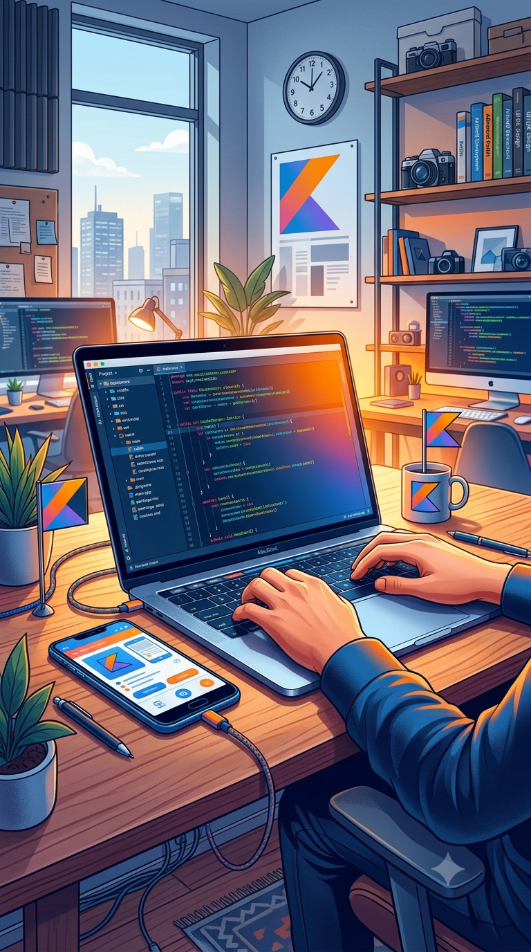
Terima Kasih!
💬 Pertanyaan & Diskusi
Sampaikan di forum diskusi atau langsung di kelas — tidak ada pertanyaan yang salah!
🚀 Pertemuan Berikutnya
Jetpack Compose — Lazy Layouts (List Dinamis)

